Slide 1
Pascal Galli
I4B
LPI 2023-24
Security Awareness Infrastructure
Infrastruttura per la sicurezza aziendale

Slide 2
INDICE
Introduzione
Analisi
Progettazione
Implementazione
Test
Conclusioni

Slide 3
INTRODUZIONE
Il contesto
Alfabetizzazione informatica alta
Consapevolezza dei rischi online bassa
Attacchi informatici, come il phishing, minacciano le aziende
Progetto mirato a testare la consapevolezza del personale e implementare soluzioni

Slide 4
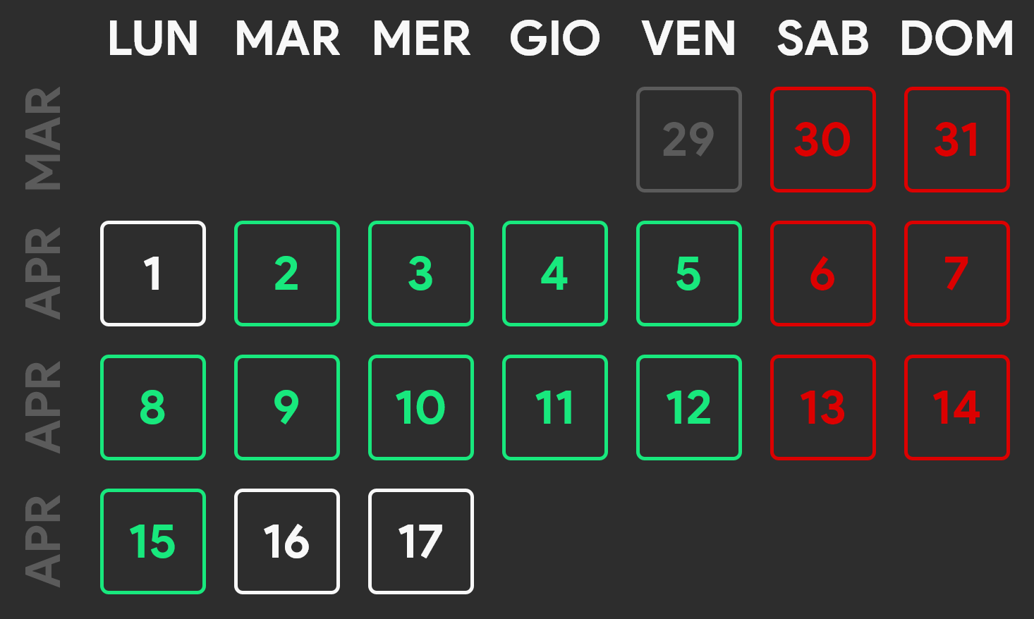
INTRODUZIONE

Slide 5
ANALISI
Creazione di un infrastruttura di phishing
Utilizzo di tecnologie di containerizzazione
Utilizzo di Gophish, Apache/nginx e Postfix

Slide 6
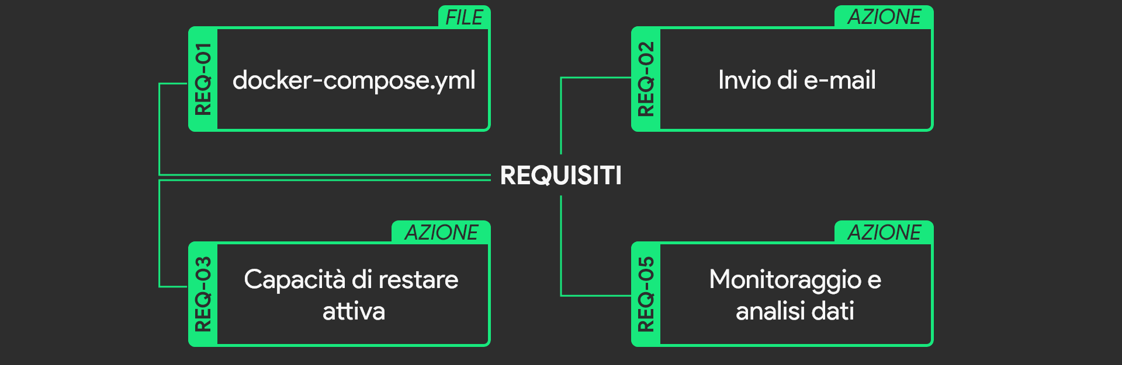
ANALISI

Slide 7



PROGETTAZIONE
MAIL SERVER
GOPHISH
WEB SERVER
POSTFIX – Docker per contenere il mail server che funge da sender delle email delle campagne di phishng.
GOPHISH – Abilitato in un container Docker, è considerato il cuore del progetto.
APACHE – Web server avviato con Docker che espone il dominio/sito esca.

Slide 8
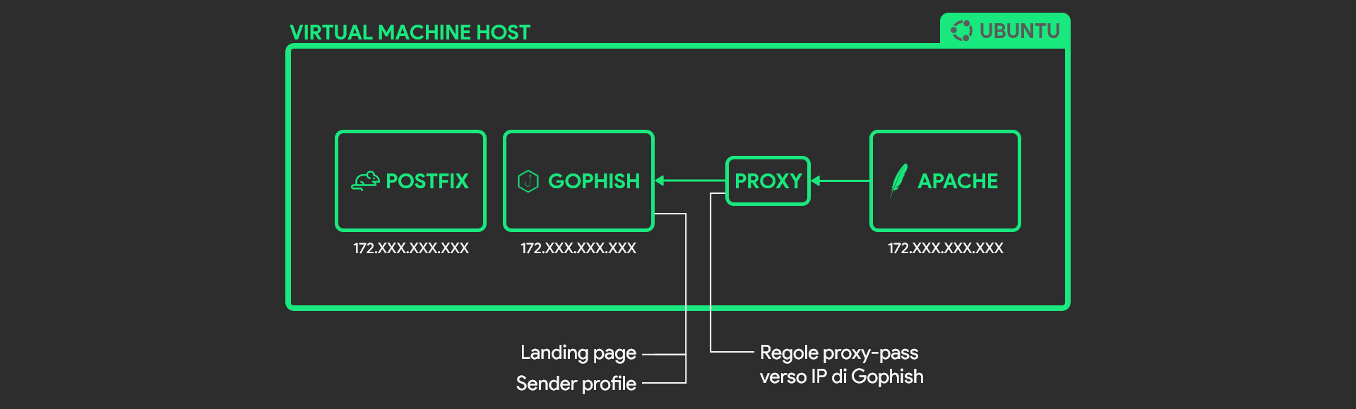
PROGETTAZIONE

Slide 9
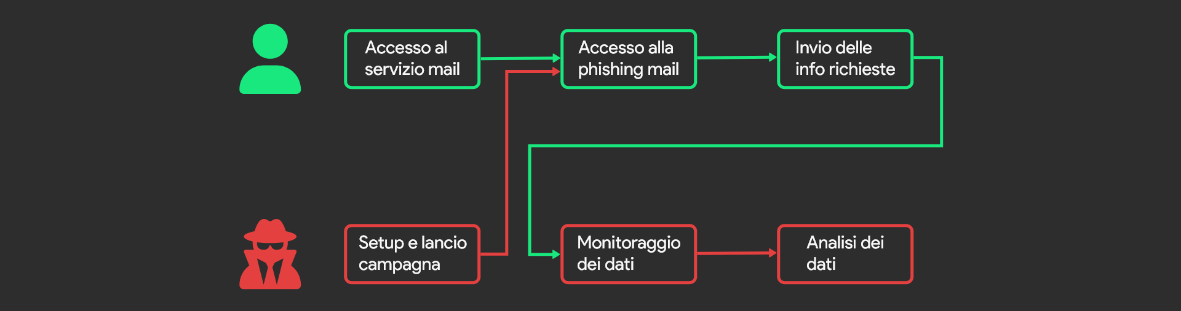
PROGETTAZIONE

Slide 10
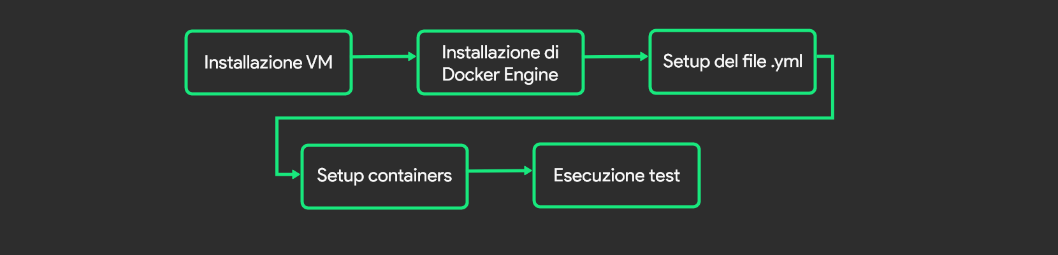
IMPLEMENTAZIONE

Slide 11
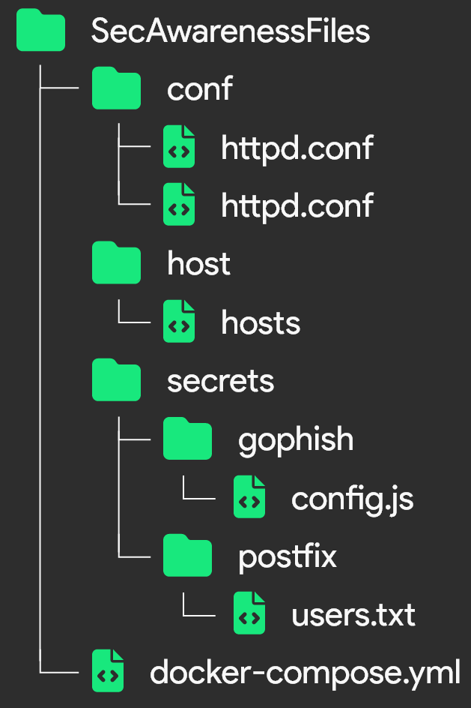
IMPLEMENTAZIONE
Altri file
Sono presenti altri file all’interno delle cartelle gophish e postfix:
Chiavi pubbliche/private

Slide 12
IMPLEMENTAZIONE
Sample: docker-compose.yml
services:
gophish:
image: cisagov/gophish:0.0.8
container_name: gophishenv
init: true
restart: always
secrets:
- source: gophish_config_json
target: config.json
environment:
- PRIMARY_DOMAIN=mircosoft.com
- RELAY_IP=172.18.0.0/24
ports:
- target: 3333
published: 3333
protocol: tcp
mode: host
volumes:
- ./conf/httpd.conf:/usr/local/apache2/conf/

Slide 13
TEST
Test in parallelo
Test finali
Test condotti durante l’implementazione dell’infrastruttura per evitare problemi in successione.
Test finali condotti dopo avere completato l’implementazione. Necessari per verificare eventuali mancanze o errori da sistemare

Slide 14
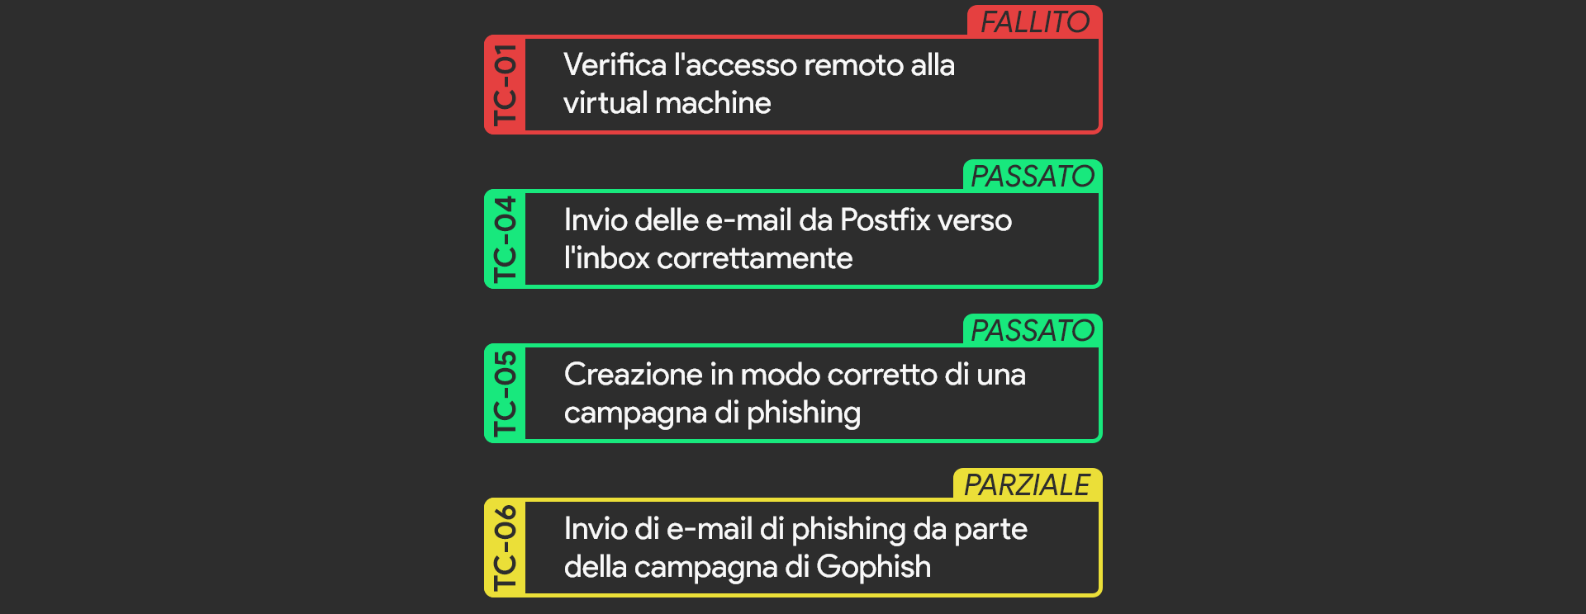
TEST

Slide 15
CONCLUSIONI
Mancanze
Sviluppi futuri
Demo

Slide 16
GRAZIE PER L’ATTENZIONE

